Slide 1
群智能算法 之遗传算法
黄志坚
长沙大学计数院
Email： 2746572724@qq.com
Tel： 13657108830
Notes:
我采取的课堂思政方式是“润物细无声”，大学生都有独立思考的能力，容易有逆反心理，特别反感将主流思想强加给他们。他们会把“心灵鸡汤”，当成是“心灵毒药”。我认为，不应该采用一整段时间刻意进行思政教育，而应该在每个可能与思政结合的知识点，采用知识点回顾或拓展的方式，巧妙进行知识点结合。因此，我的课题思政特点是“点多面散”。

Slide 2
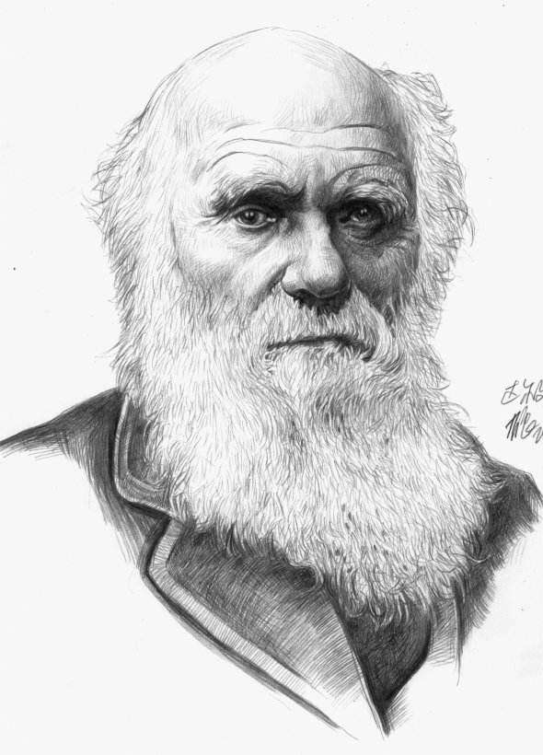
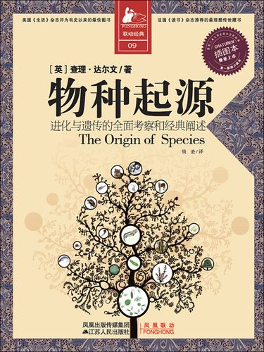
遗传算法
遗传算法（Genetic Algorithm，GA）
由美国的John holland于20世纪70年代提出
该算法是模拟达尔文生物进化论的自然选择和遗传学机理的计算模型
是一种通过模拟自然进化过程搜索最优解的方法

Slide 3
遗传算法
遗传算法是一个强大的算法：
是一种高效、并行、全局搜索的方法
能在搜索过程中自动获取和积累有关搜索空间的知识，并自适应地控制搜索过程以求得最佳解
TSP 问题、生产调度问题、寻路问题、八数码问题、囚犯困境、动作控制、人工生命模拟等
Notes:
其本质是一种高效、并行、全局搜索的方法，能在搜索过程中自动获取和积累有关搜索空间的知识，并自适应地控制搜索过程以求得最佳解。 遗传算法有趣的应用有很多，诸如：寻路问题，八数码问题，囚犯困境，动作控制，找，TSP 问题，生产调度问题，人工生命模拟等。

Slide 4
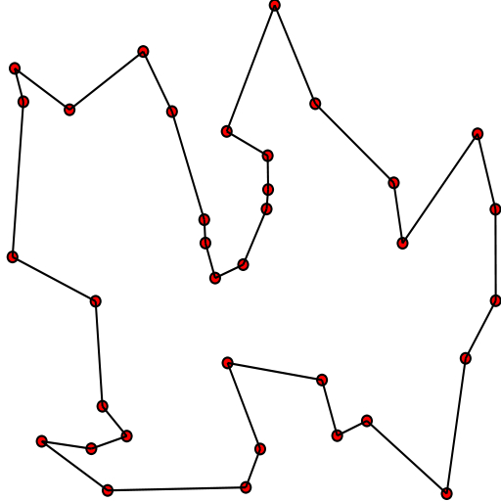
旅行商问题
一个商品推销员要去N个城市推销商品，该推销员从一个城市出发，需要经过所有城市后，回到出发地。应如何选择路线，以使总的行程最短？
假设：所有城市间都有路相通
Notes:
其本质是一种高效、并行、全局搜索的方法，能在搜索过程中自动获取和积累有关搜索空间的知识，并自适应地控制搜索过程以求得最佳解。 遗传算法有趣的应用有很多，诸如：寻路问题，八数码问题，囚犯困境，动作控制，找，TSP 问题，生产调度问题，人工生命模拟等。

Slide 5
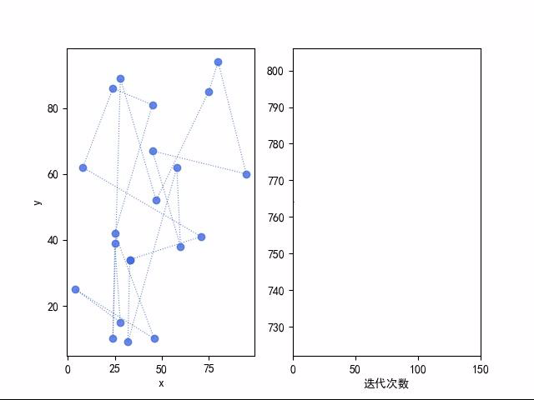

遗传算法求解旅行商问题的过程仿真
遗传算法是如何迭代，演化以最终找到问题的最优解的？
Notes:
其本质是一种高效、并行、全局搜索的方法，能在搜索过程中自动获取和积累有关搜索空间的知识，并自适应地控制搜索过程以求得最佳解。 遗传算法有趣的应用有很多，诸如：寻路问题，八数码问题，囚犯困境，动作控制，找，TSP 问题，生产调度问题，人工生命模拟等。

Slide 6
遗传算法
除了旅行商问题，还可以求解：寻路问题，八数码问题，囚犯困境，动作控制，生产调度问题，人工生命模拟等
遗传算法已被人们广泛地应用于组合优化、机器学习、信号处理、自适应控制和人工生命等领域。
如何在搜索过程中自动获取和积累有关搜索空间的知识？并自适应地控制搜索过程以求得最佳解
如何自适应地控制搜索过程以求得最佳解？
基本思想、主要步骤、基本流程是什么？

Slide 7




目录
基本思想
2.1 基因编码
2.2 群体设定
主要概念和方法
2.3 适应度函数定义
2.4个体选择
遗传算法
2.5 交叉
2.6变异
算法流程
函数求最值问题
主要应用
旅行商问题
流水车间调度问题
路线追踪问题

Slide 8
01
遗传算法的基本思想
Notes:
这里讲两个问题：

Slide 9
生物进化论的基本思想
物竞天择，适者生存
主要步骤：
过度繁衍
生存竞争
基因突变
适者生存

Slide 10
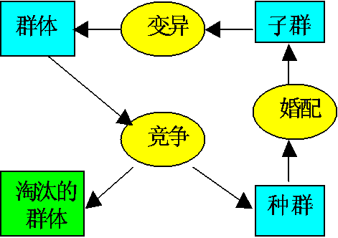
遗传算法的基本思想
生物进化的基本过程：

Slide 11
概念对照
生物遗传概念 | 遗传算法中的应用
个体（Individual） | 解
染色体（Chromosome） | 解的编码（字符串、向量等）
基因（Gene） | 解的编码中每一分量
适应性（Fitness） | 适应度函数值
适者生存 | 目标值比较大的解被选择的可能性大
群体（Population） | 一组解，解的个数为群体的规模
婚配（Marry） | 交叉（Crossover）选择两个染色体进行交叉产生一组新的染色体的过程
变异（Mutation） | 编码的某一分量发生变化的过程

Slide 12
概念对照
遗传算法的基本思想：
将现实问题建模为数学优化问题，模拟生物进化的过程，通过编码、选择、交叉、变异等步骤，自适应地控制搜索过程，经多轮迭代以求得最佳解。

Slide 13
02
遗传算法的主要概念和方法
Notes:
这里讲两个问题：

Slide 14
基本思想
2.1 基因编码
2.2 群体设定
主要概念和方法
2.3 适应度函数定义
2.4个体选择
遗传算法
2.5 交叉
2.6变异
算法流程
函数求最值问题
主要应用
旅行商问题
流水车间调度问题
路线追踪问题

Slide 15
2.1 编码：
将优化问题的解建模为染色体或个体
将染色体用一串基因来表示（表现为字符串、向量等形式，这个过程称为编码）
两种编码方式：
二进制编码
实数编码

Slide 16
2.1 编码：
（1）二进制编码
一维染色体编码方法：将问题的解编码为一维排列的染色体的方法。
二进制编码：用若干二进制数表示一个个体，将原问题的解空间映射到位串空间 B={0，1}上，然后在位串空间上进行遗传操作。
0
1
1
1
●优点：类似生物染色体的组成，算法易于用生物遗传理论解释，遗传操作如交叉、变异等易实现；算法处理的模式数最多。
●缺点：求解高维优化问题的二进制编码串长，搜索效率低。

Slide 17
2.1 编码
（2）实数编码
采用实数表达法不必进行数制转换，可直接在解的表现形式上进行遗传操作。
近年来，在求解高维或复杂问题时一般使用实数编码
如旅行商问题，20个城市，可按到访的顺序编码
2
3
6
1
······
20
16
19

Slide 18
2.2群体设定
初始种群的产生
（1）设定一个种群规模，如20或100
（2）随机产生一定数目的个体
（3）从中挑选最好的个体加到初始种群中
（4）重复步骤（2）（4），直到初始群体中个体数目达到了预先确定的规模。

Slide 19
2.2群体设定
启示0：
2. 种群规模的确定
群体规模太小，遗传算法的优化性能不太好，易陷入局部最优解。
群体规模太大，计算复杂。
一般取20-100

Slide 20
2.3适应度函数
适应度函数（fitness function）：评价个体优劣的标准
遗传算法遵循自然界优胜劣汰的原则，在进化过程中以个体的适应度函数值来评价个体的好坏，进而决定个体被淘汰还是留存下来繁衍后代。
适应度函数决定着进化的方向
是进行自然选择的唯一依据
适应度函数的设计非常重要
适应度函数要如何设计呢？

Slide 21
2.3适应度函数
适应度函数的设计一定要结合具体的问题
最直观的做法是：
将待求解优化问题的目标函数映射成适应度函数
● 若目标函数为最大化问题，则
●若目标函数为最小化问题，则

Slide 22
2.3适应度函数
适应度函数的设计一定要结合具体的问题，如：
启示1：要与中华民族伟大复兴的总目标相结合。
旅行商问题，适应度函数定义为一套方案的总路程
FSP：适应度函数定义为加工完所有工件的总时间
Notes:
个体的小目标要与集体的大目标相符合，最终才能达到最优。因此，我们在设定自己的小目标时，一定要与时代相结合，要与中华民族伟大复兴的总目标相结合。

Slide 23
2.4 选择
选择即从当前群体中按照一定的概率选出优良的个体，使他们有机会作为父代繁殖下一代子孙；
优良与否，由适应度函数判断；
注意：
如果只选最好的个体，那遗传算法就变成了确定性优化方法，会使算法过快收敛，且很容易陷入局部最优；
若只是随机选，则收敛时间过长，或者不收敛
因此，选择方法的关键是找到一个策略，既要能找到全局最优，又要使种群较快收敛

Slide 24
2.4 选择
（1）个体选择概率分配方法
适应度比例方法（fitness proportional model）或蒙特卡罗法（Monte Carlo）
● 各个体被选择的概率和其适应度值成比例。
● 个体 被选择的概率为：M为群体规模

Slide 25
2.4 选择
（2）选择个体方法
确定了个体选择的概率之后，遗传算法是如何选择个体的呢？

Slide 26
2.4 选择
（2）选择个体方法
轮盘赌选择
按个体的选择概率产生一个轮盘，轮盘每个区的角度与个体的选择概率成比例
产生一个随机数，它落入转盘的哪个区域就选择相应的个体交叉。

Slide 27
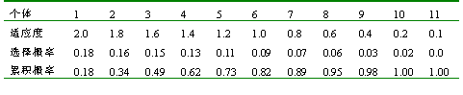
（2）选择个体方法
转盘赌选择举例
如下例子在，该选择哪两个个体呢？
第1轮产生一个随机数：0.32
第2轮产生一个随机数：0.81

Slide 28


2.4 选择
启示2
是抱怨社会不公，怨天尤人？
如果你一直很努力，但是不幸失败了，那么你该如何做？
顺势躺平？
还是继续努力，再来一次？

Slide 29
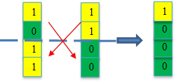
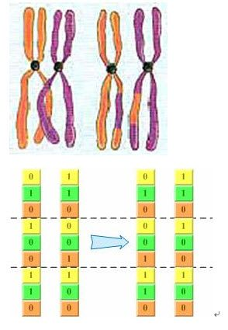
2.5 交叉
● 两个体繁衍时，产生一对由双方基因混合的新染色体，这个过程称为交叉。
● 对应为两个个体编码的交换

Slide 30
2.5 交叉
1. 基本的交叉算子
（1）一点交叉（single-point crossover）
● 一点交叉：在个体串中随机设定一个交叉点，实行交叉时，该点前或后的两个个体的部分结构进行互换，并生成两个新的个体。

Slide 31
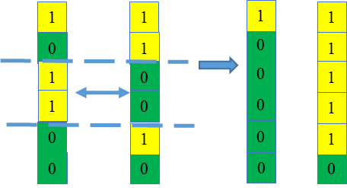
2.5 交叉
（2）二点交叉 （two-point crossover）
● 二点交叉：随机设置两个交叉点，将两个交叉点之间的码串相互交换。
（3）多点交叉 （multi-point crossover）

Slide 32
2.5 交叉
交叉 概率
● 两个染色体交叉产生新个体的概率，即种群中能够繁衍后代的概率
● 交叉概率太大，虽然算法搜索能力增强的，但速度下降；
交叉概率太低，则算法难以收敛
● 一般取值0.25-1.0，实验表明取0.7比较好
● 对于带约束条件的优化问题，需要对交叉有所限制

Slide 33
2.6 变异
●在基因遗传过程中，会以很微小的概率发生差错
为什么交叉可以产生新的个体，还需要变异呢？
如下4个个体：A、00101 B、11100
C、01110 D、10101
假定最优解是11011，注意3号基因位是0，无论如何交叉都达不到最优解

Slide 34
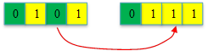
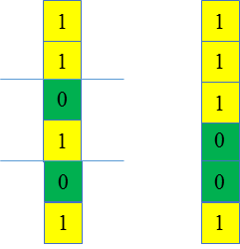
2.6 变异方法
●位点变异：群体中的个体码串，随机挑选一个或多个基因座，并对这些基因座的基因值以变异概率Pm作变动。
●逆转变异：在个体码串中随机选择两点，然后将两点之间的基因值以逆向排序插入到原位置中。

Slide 35
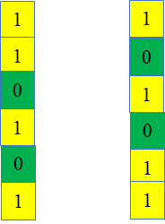
2.6 变异方法
●插入变异：在个体码串中随机选择一个码，然后将此码插入随机选择的插入点中间。
●变异概率Pm
不能太大,以防止重要的、单一的基因被丢失。事实上，变异太大将使遗传算法变成纯粹的随机搜索。一般Pm=0.001

Slide 36
启示3
●变异能够改进已有的特征，也能给群体带来新的 特征
●没有变异，就没有进化。
●其实，不要怕犯错，生物的进化就是一场美丽的错误
Notes:
有变异才会有突破，有变异生物才能进化，算法才能找到最优解。因此，如果你有某些跟常人不一样的地方，千万不要自卑，那说不定就是“天赋异禀”，是上天的眷顾。另一方面，如果生活中发生了一些突然变故，不要慌乱，要从容淡定。

Slide 37
04
遗传算法的基本流程
Notes:
这里讲两个问题：

Slide 38
现实问题
编码
初始化种群
计算个体适应度
yes
满足终止条件
输出最优解
遗传算法的
基本流程
yes
No
据适应度挑选种群
种群中以交叉概率选择个体交叉
新个体以变异概率变异

Slide 39
遗传算法工具包介绍
'ga' 需要 Global Optimization Toolbox
• MATLAB内嵌遗传算法工具箱: gadst • Sheffield大学遗传算法工具箱: gatbx • 北卡罗来纳大学遗传算法工具箱: gaot

Slide 40
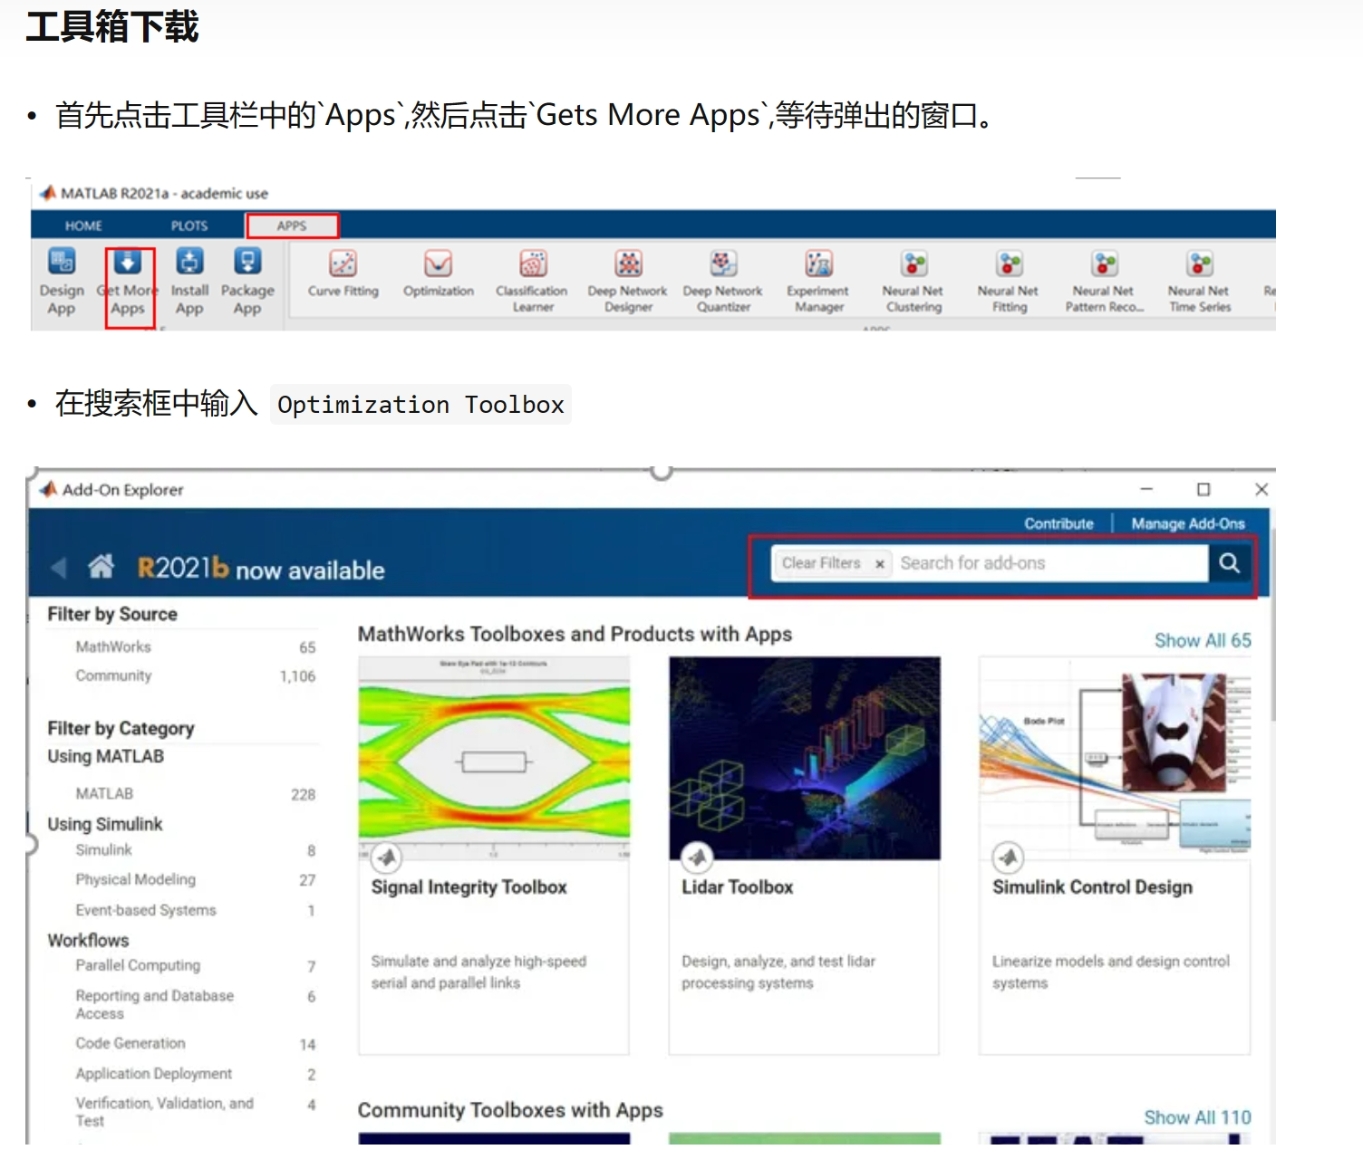
遗传算法工具包安装

Slide 41
遗传算法应用举例
函数最值问题
旅行商问题
3. 流水车间调度问题

Slide 42
一元函数最值问题
%不采用GA工具，手撸代码求解一元函数的最大值
%hzj
%2023-08-11
代码：OneFunctionMax

Slide 43
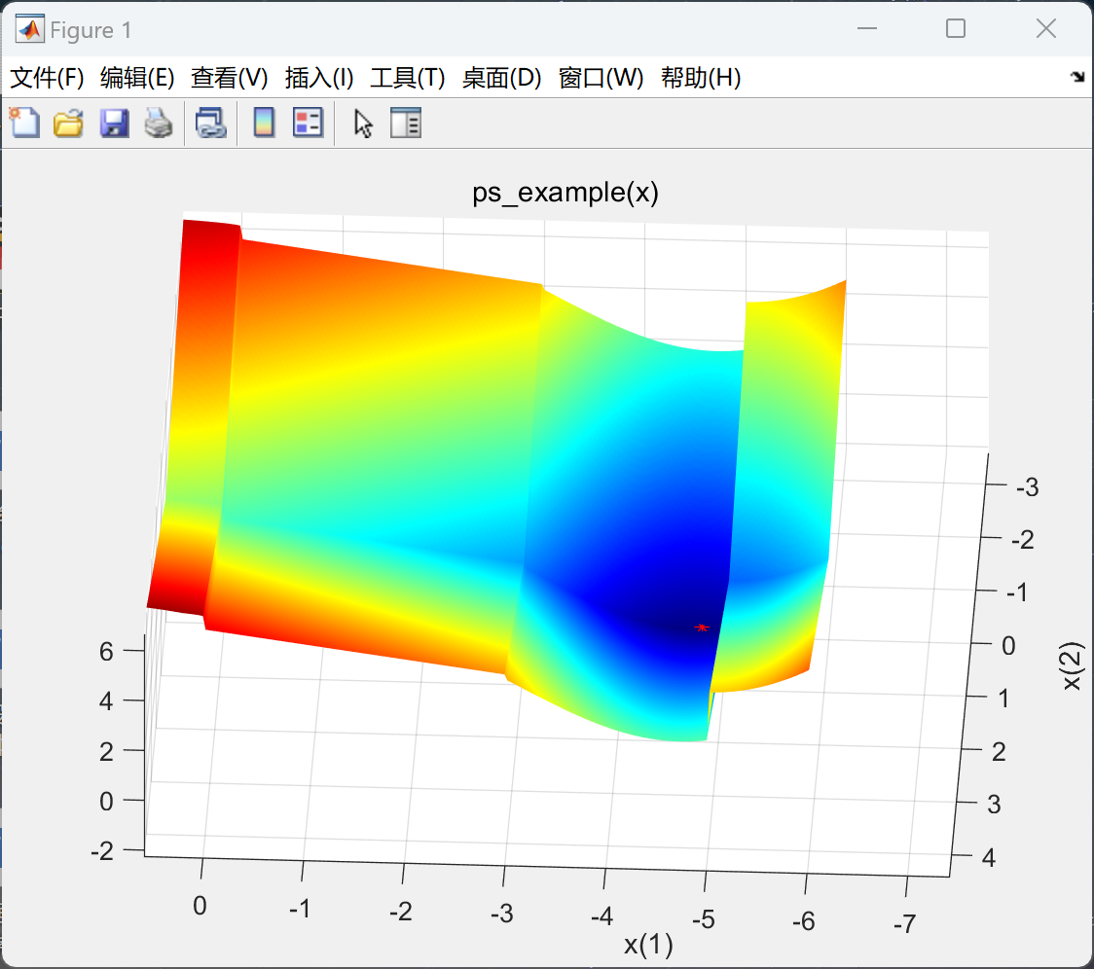
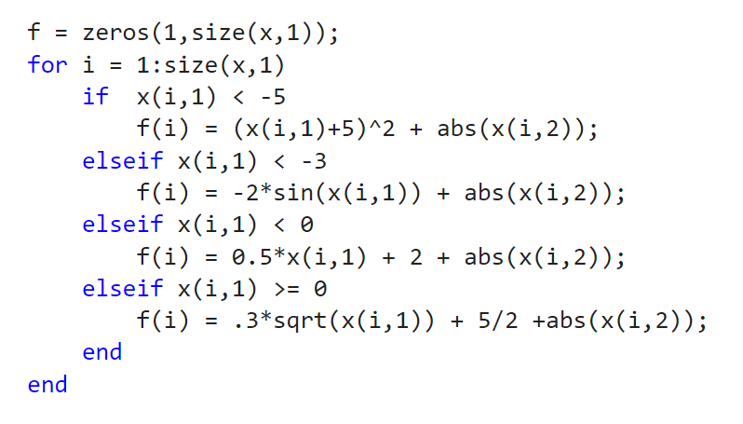
二元函数最值问题
%采用GA工具，求解2元非连续函数的最大值
%hzj
%2023-08-11
代码：TwoFunctionMin
注意要导入ps_example函数

Slide 44
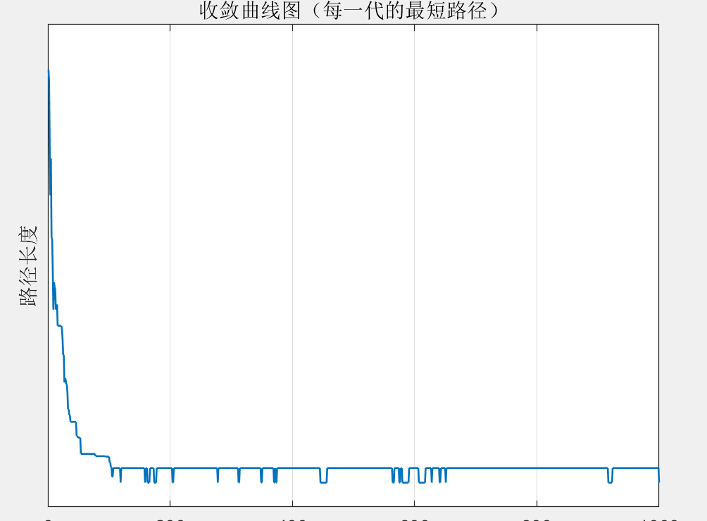
求解旅行商问题
%采用GA工具，求解TSP
%hzj
%2023-08-11
代码：GA_TSP
数据集：citys_data.mat
作业：
1.请你画出进化过程
2.用GA工具包做TSP问题

Slide 45
6.2.10 遗传算法的应用
1. 流水车间调度问题
问题描述：n 个工件要在 m 台机器上加工，每个工件需要经过 m 道工序，每道工序要求不同的机器，n 个工件在 m 台机器上的加工顺序相同。工件在机器上的加工时间是给定的，设为
问题的目标：确定 n 个工件在每台机器上的最优加工顺序，使最大流程时间达到最小。

Slide 46
6.2.10 遗传算法的应用
3. 流水车间调度问题FSP
假设：
(1) 每个工件在机器上的加工顺序是给定的。
(2) 每台机器同时只能加工一个工件。
(3) 一个工件不能同时在不同的机器上加工。
(4) 工序不能预定。
(5) 工序的准备时间与顺序无关，且包含在加工时间中。
(6) 工件在每台机器上的加工顺序相同，且是确定的。

Slide 47
6.2.10 遗传算法的应用
3. 流水车间调度问题
问题的数学模型：
个工件、 台机器的流水车间调度问题的完工时间：

Slide 48
6.2.10 遗传算法的应用
2. 求解流水车间调度问题的遗传算法设计
（1） FSP的编码方法
对于FSP，最自然的编码方式是用染色体表示工件的顺序。
对于有四个工件的FSP，第 个染色体 ，表示工件的加工顺序为： 。

Slide 49
6.2.10 遗传算法的应用
3. 求解流水车间调度问题的遗传算法设计
（2）FSP的适应度函数
: 个染色体 的最大流程时间，
FSP的适应度函数：

Slide 50
6.2.10 遗传算法的应用
求解FSP的遗传算法实例
例6.1 Ho 和 Chang(1991) 给出的5个工件、4台机器问题。
加工时间表
工件
1
31
41
25
30
2
19
55
3
34
3
23
42
27
6
4
13
22
14
13
5
33
5
57
19

Slide 51
6.2.10 遗传算法的应用
表9.3 遗传算法运行的结果
用穷举法求得最优解：4-2-5-1-3，加工时间：213；
最劣解：1-4-2-3-5，加工时间：294；平均解的加工时间：265。
用遗传算法求解。选择交叉概率 ，变异概 ,种群规模为20，迭代次数 。
遗传算法运行的结果
总运行
次数
最好解
最坏解
平均
最好解
的频率
最好解的
平均代数
20
213
221
213.95
0.85
12

Slide 52
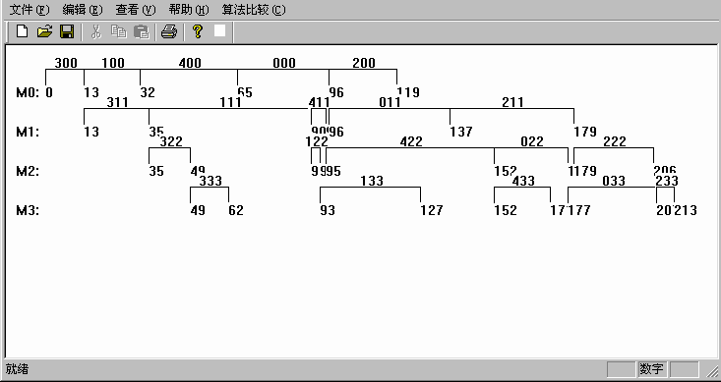
6.2.10 遗传算法的应用
机器甘特图

Slide 53
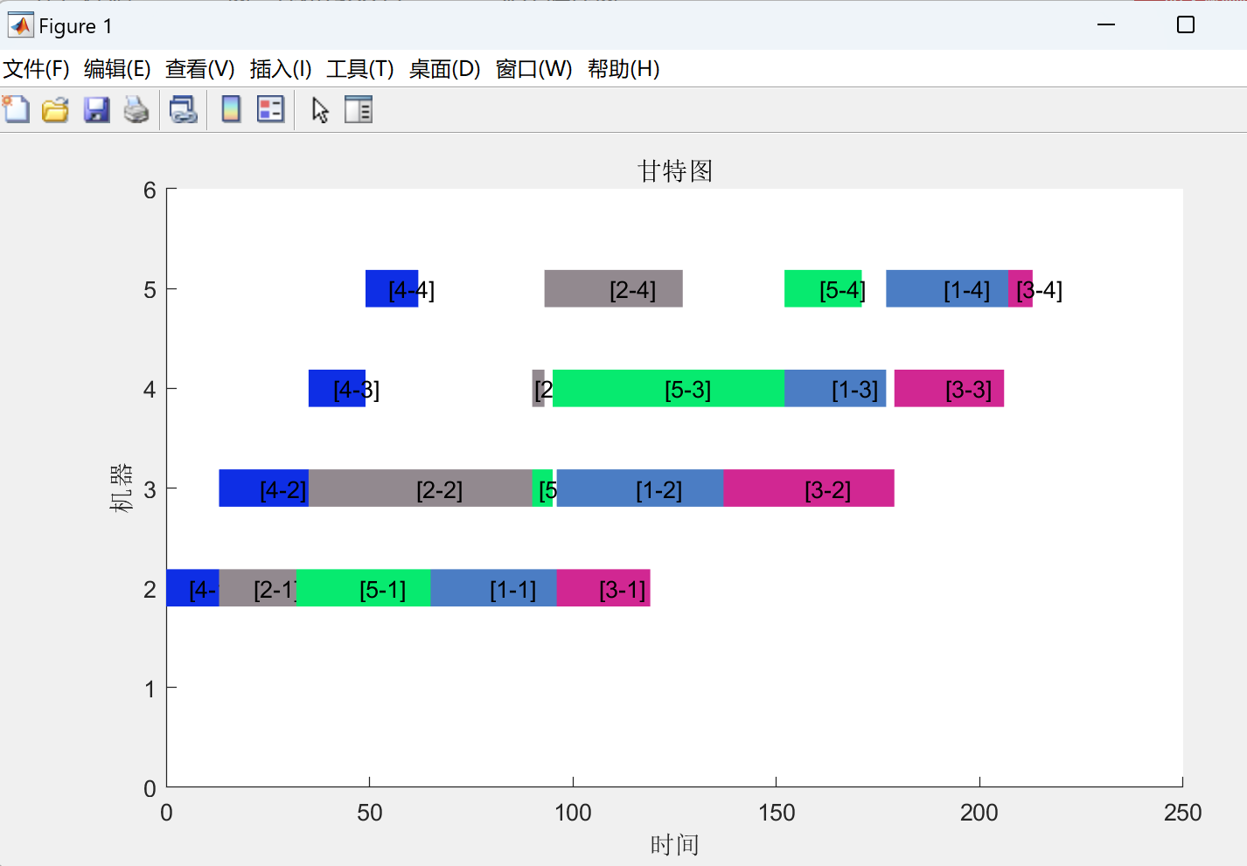
6.2.10 遗传算法的应用
机器甘特图

Slide 54
实例代码
JSP_GA.m
GA4JSP205

Slide 55
感谢您的关注，欢迎批评指导！
黄志坚
Tel: 13657108830
e-mail:274652724@qq.com

